Slide 1
هو الشافی

Slide 2
سر طانهای شایع زنان

Slide 3
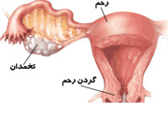
در مورد سرطان دهانه رحم چه میدانید؟

Slide 4
سرطان دهانه رحم حدود ۵۰ سال پيش اولين علت مرگ و مير ناشي از سرطان در کشورهاي پيشرفته بوده است ، اما ميزان مرگ ومير ناشي از آن اکنون به دو سوم تقليل پيدا کرده است .
علت چنين کاهشي در مرگ و مير ، تشخيص زودرس و بموقع بيماري است که بسياري از اين رامديون آزمايش سلول شناسي يعني پاپ اسمير مي باشيم .
اما با این وجود سرطان دهانه رحم (سرطان سرویکس) در حال حاضر دومین سرطان شایع در بین زنان دنیاست.

Slide 5
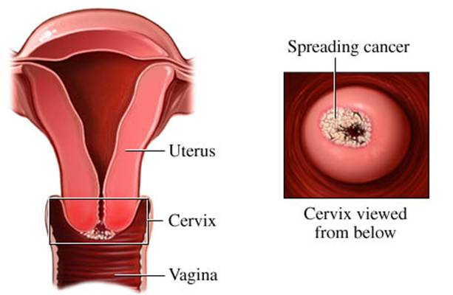
زماني که بيماري سرطان دهانه رحم در مراحل پيشرفته تشخيص داده ميشود بيماران بايد تحت درمانهاي پيچيده اي قرار گيرند که شامل شيمي درماني ، اشعه درماني و عمل جراحي است اما در اکثر زناني که پاپ اسمير انجام ميدهند ميتوان از اين عواقب دردناک جلوگيري کرد.

Slide 6
عامل
عفونت ويروسي پاپيلوماي انساني HPV:
عفونتي است که از طريق عملکرد جنسي انتقال
مي یابد و در حقيقت علت تمام سرطانهاي دهانه رحم است.
هر خانمي در طول زندگي خود ۷۹٪ احتمال ابتلا به اين ويروس را دارد و حدود ۹۰٪ اين عفونت ها خود به خود بهبود مي يابند .

Slide 7
عوامل خطر
افزایش سن
وضعيت اقتصادي نامناسب
سطح پايين تحصيلات
عوامل رفتاري مثل تعداد متعدد شرکاي جنسي
سن اولين مقاربت کمتر از 18 سال خطر را دو برابر ميکند و سن کمتر از 20 سال در اولين زايمان نيز خطر ابتلا را دو برابر افزايش ميدهد
سابقه عفونتهاي منتقله جنسي
زايمانهاي متعدد
سيگار کشيدن يا در معرض دود سيگار قرار داشتن
هورمونها : در برخي مطالعات نشان داده شده زناني که بيش از 5 سال از قرص ضد بارداري خوراکي استفاده کرده اند افزايش خطر ابتلا به سرطان دهانه رحم را دارند

Slide 8
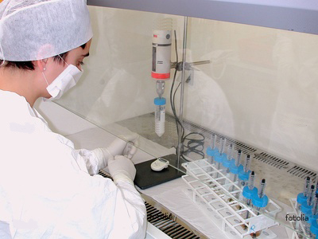
پاپ اسمير
با انجام پاپ اسمير اغلب ضايعات دهانه رحم در مراحل اوليه حتي قبل از سرطاني شدن تشخيص داده ميشوند و در نتيجه اين بيماري در زندگي اغلب زنان تاثير سوئي نميگذارد

Slide 9
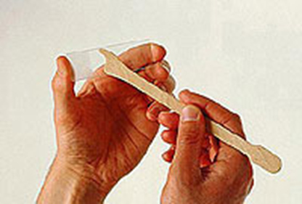
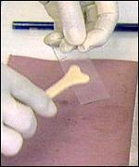
نمونه برداري پاپ اسمير
اين نمونه برداري خيلي راحت و بدون درد و بدون بيهوشي در مطب صورت مي گيرد و نمونه سلولهاي دهانه رحم با وسيله چوبي يا پلاستيکي روي لام شيشه اي کشيده شده و ثابت ميگردد . سپس براي رنگ آميزي و بررسي ميکروسکوپي به آزمايشگاه ارسال مي گردد و متخصص پاتولوژي يا سلول شناس آن را بررسي مي کند .

Slide 10
قبل از نمونه گيري چه مسائلي بايد رعايت شود ؟
۱ - بهتر است نمونه گيري در زمان قاعدگي يا زماني که ترشحات خيلي زياد هستند و عفونت خيلي واضحي وجود دارد صورت نگيرد .
۲ - قبل از نمونه گيري نبايد به مدت ۴۸ ساعت نزديکي صورت گرفته باشد .
۳ - از پمادهاي داخل واژن يک هفته قبل از نمونه گيري استفاده نشده باشد .

Slide 11
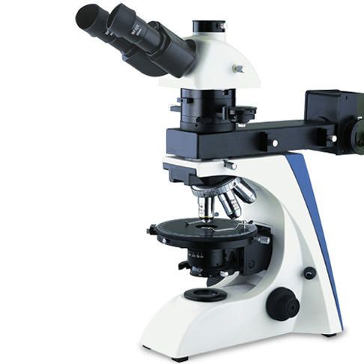
نتایج پاپ اسمیر
معمولا سه هفته طول می‌ کشد تا نتایج آزمایش آماده شود.
پاپ اسمیر طبیعی، یعنی گردن رحم، طبیعی به نظر می رسد.
پاپ اسمیر غیرطبیعی، یعنی سلول‌ های بررسی شده، ظاهر طبیعی نداشته‌ اند. در این حالت، گاهی تکرار آزمایش لازم است.
اگر پاپ اسمیر مثبت باشد، ممکن است پزشک ‌تان آزمایش‌ های متفاوتی را برای ادامه بررسی خود تجویز کند، از جمله کولپوسکوپی(استفاده از یک میکروسکوپ مخصوص برای معاینه گردن رحم و واژن).
پاپ اسمیر گاهی نشان ‌دهنده عفونت هم هست، اما نمی‌ توان برای تشخیص بیماری ‌های آمیزشی به آن تکیه کرد و آزمایش‌ های اختصاصی لازم است

Slide 12
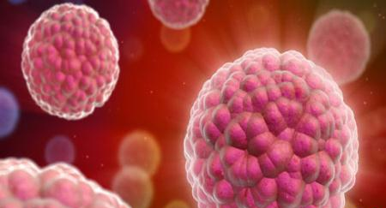
از سرطان پستان چه ميدانيد ؟
يکي از شایعترين سرطانهاي در ميان زنان است و شايد بسياري از زنان پس از آگاهي از ابتلا به اين بيماري تبديل به افرادي منزوي و نااميد مي شوند و از کيفيت زندگي شان کاسته می شود.

Slide 13
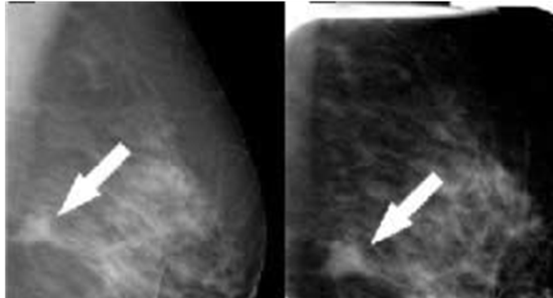
امروزه با به کارگيري جراحي ، داروها و تکنيک هاي اشعه درماني زنان مبتلا به سرطان پستان طول عمر بيشتري دارند

Slide 14
چه بيماراني نيازمند مراجعه به متخصص هستند :
تمام بيماراني که يک توده مشخص و مجزا در پستان لمس ميکنند
ترشح از نوک پستان در بيماراني که بالاي 50 سال سن دارند و ترشح آزار دهنده در جوانتر ها يا ترشح خوني مداوم
درد پستان که باعث شود زندگي طبيعي فرد و يا خواب وي دچار مشکل شود و با اقداماتي مثل مصرف مسکنهاو پوشيدن لباس زير مناسب مداوا نشود
توکشيدگي و يا بد شکل شدن نوک پستان و تغيير در فرم طبيعي پوست پستان يا اگزماي نوک پستان
کسي که سابقه خانوادگي شديدي دارد
لمس توده هاي مختلف در پستان که غير متقارن باشند و بعد از قاعدگي همچنان پابرجا باشند
وجود ضخيم شدگي در يک پستان و عدم حضور آن در پستان ديگر
تورم پستان با يا بدون قرمزي پوست آن
وجود توده در ناحيه زير بغل
زنانی که زود قاعده می‌شوند (قبل از ۱۲ سالگی) و یا در سنین بالا یائسه می‌شدند (بعد از ۵۵ سالگی) بیشتر در معرض خطر ابتلا به سرطان پستان هستند.
مطالعات نشان داده است که حدود ۱۰ درصد سرطانهای پستان ارثی می‌باشد

Slide 15
معاينه باليني توسط پزشک به چه شکلي صورت ميگيرد؟
نگاه به پستان: بيمار دستها را بالا ي سر نگاه ميدارد و يا دستها را به کمر فشار ميدهد
وجود فرو رفتگي پوست پستان و يا تغير در فرم پستانها که در تعداد زيادي از کساني که سرطان دارند ديده ميشود
لمس پستان : در حالتي که بيمار طاق باز خوابيده است و دستهايش بالاي سرش ميباشد انجام ميشودو تمام نسج پستان با تمام کف دست يا نرمه انگشتان لمس ميشود.
ارزيابي غدد زير بغل با لمس آن ناحيه

Slide 17
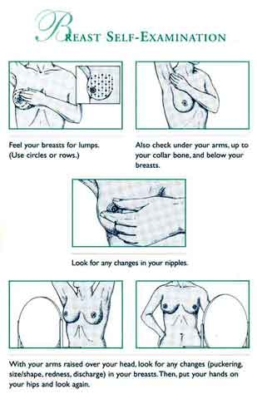

Slide 18
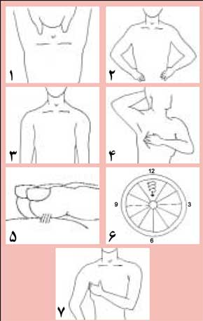

Slide 20
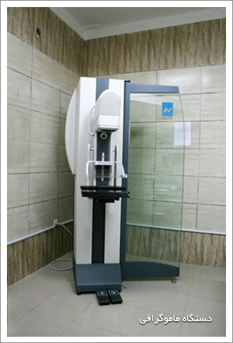
مامو گرافي
به وسيله دستگاه و با عبور ميزان کمي از اشعه از پستان انجام ميشود
با مامو گرافي ميتوان توده هاي پستان و برخي ضايعات سرطاني را تشخيص داد که البته در سنين بالاي 35 سال مفيد تر است

Slide 21
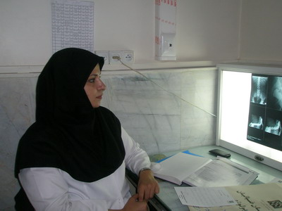
روشهاي ديگر براي ارزيابي سرطانهاي پستان
اولتراسونوگرافي
MRIپستان
داکتوگرام پستان ( نوع خاصي از ماموگرافي که بايد زماني صورت بگيرد که ترشح از نوک پستان آشکار ا وجود داشته باشد)
نمونه برداري با سوزن ظريف
برداشتن بافت پستان
استفاده از روشهای هورمون درمانیاین روش از طریق داروهائی، عملکرد بعضی هورمونها مختل می شود یا از طریق روشهای جراحی ، بافتهایی که سبب تولید این هورمونها می شوند نظیر تخمدان، برداشته می شوند.

Slide 22
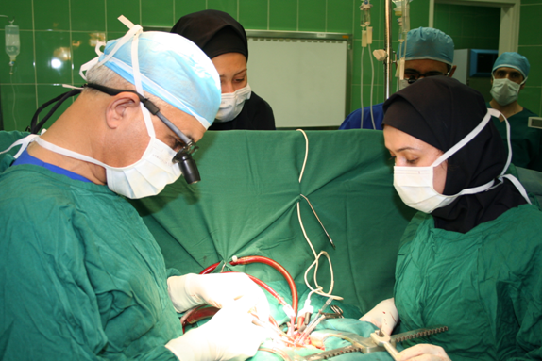
در چه مواردي ضايعات پستاني را برميدارند؟
تشخيص بدخيمي در مشاهده سلول ها در آزمايشگاه
شک به بدخيمي در پي يک يا چند اقدام تشخيصي
درخواست بيمار براي خارج کردن ضايعه
در برخي مراکز تمام توده هاي مشخص و علامتدار پستان در زنان بالاي 40 سال را خارج ميکنند

Slide 23
چند توصیه جهت پیشگیری از سرطان پستان :
1) وزن خود را متعادل کنید. زنانی که از ۱۸ سالگی به بعد، دچار اضافه وزنی بیشتر از ۹ کیلوگرم بوده اند، احتمال ابتلا به سرطان سینه در زمان یائسگی در آنها بیشتر است.
۲) مقدار زیادی میوه و سبزی مصرف کنید. سبزیجات شامل؛ هویج، گوجه فرنگی، سبزیجات برگ سبز مانند اسفناج و انواع کلم
(کلم بروکلی،کلم قرمز، کلم قمری، گل کلم، کلم پیچ). میوه ها شامل مرکبات، انواع توت، توت فرنگی و گیلاس. نکته قابل توجه این است که سبزیجات را یا خام مصرف کنید یا بخارپز کنید.
۳) مرتب ورزش کنید. روزانه ۳۰ دقیقه یا بیشتر ورزش انجام دهید.
۴) چربی غذاها را از نوع خوب انتخاب کنید. چربی های خوب شامل چربی های غیراشباع امگا ۳ و امگا ۶ است. چربی های اشباع و جامد مثل چربی ها و روغن های حیوانی و روغن نباتی جامد مضر هستند. امگا ۶ در روغن هایی از قبیل ذرت و آفتاب گردان یافت می شود. امگا ۳ در روغن هایی نظیر روغن ماهی سالمون، روغن ماهی قزل آلا و روغن ماهی ساردین یافت می شود. چربی های غیراشباع در روغن های گیاهی نظیر کانولا، زیتون، آجیل و دانه های روغنی یافت می شود.

Slide 24
چند توصیه جهت پیشگیری از سرطان پستان :
۵)کربوهیدرات مناسب و خوب را مصرف کنید. نان ها و غلات سبوس دار، لوبیا و باقلا مصرف کنید.
۶) غذاهایی که با سویا درست شده اند مصرف کنید. فرآورده های سویا مانند آجیل سویا، شیر سویا و سویا سس، توفو و خود سویا در کاهش سرطان سینه کمک می کنند.
۷) در صورت نياز به طور مرتب و روزانه مکمل دریافت کنید.
۸) ویتامین C و E و سلنیوم را هر روز مصرف کنید. این مواد مغذی، خاصیت آنتی اکسیدانی قوی دارند و خطر ابتلا به سرطان را کاهش می دهند.
۹) روحیه خود را بالا ببرید. نگاه مثبت به زندگی داشته باشید. با دوستان و خانواده باشید. خواب کافی داشته باشید (هفت، هشت ساعت خواب در شب). استرس را از خود دور کنید. چاقی مادر همه دردهاست. وزن مطلوب داشتن و ورزش کردن باعث دوری تمام دردها و رنج ها می شود.

Slide 25
توصيه هاي نهايي ما براي پيشگيري از سرطان دهانه رحم و پستان :
انجام آزمايش پاپ اسمير براي کليه خانم هايي که فعاليت جنسي دارند يا داشته اند در تمامي سنين الزامي است و بايد در ابتداي شروع فعاليت جنسي در سه سال اول ، هر سال يکبار و بعد در صورتي که آزمايش طبيعي باشد هر ۳ سال يکبار انجام شود .

Slide 26
براي تشخيص زودهنگام سرطانهاي پستاني لازم است : هر ماه خود آزمايي پستان انجام گيرد که بهتر است از سن 25 سالگي به بعد هر خانم پس از اتمام قاعدگي پستالنهاي خود را معاينه کند(براي کسب اطلاعات بيشتر و آموزش خودارزيابي به مراکز بهداشتي درماني مراجعه کنيد)
خود آزمايي پستان يکي از راههاي مهم تشخيص زودرس سرطان پستان است و در صورت مشاهده هر گونه تغيير در اندازه ، شکل و رنگ پستانها ، لمس توده و وجود ترشح از نوک پستان در زمان غير شيردهي به مراکز بهداشتي و درماني مراجعه نماييد.
شاداب و سلامت باشيد

